Slide 1
DEPARTAMENTO DE CIENCIAS DE LA TIERRA Y CONSTRUCCIÓN
CARRERA DE INGENIERÍA GEOGRÁFICA Y DEL MEDIO AMBIENTE
“SPACE DEBRIS: ESTUDIO DE LA CONTAMINACIÓN ESPACIAL Y DISEÑO DE LA RED ECUATORIANA DE TELEOBSERVACIÓN, EN APOYO AL SISTEMA GLOBAL DE EMERGENCIAS POR CAÍDA DE OBJETOS DEL ESPACIO.”
AUTOR:
TORRES VELOZ, XIMENA ALEJANDRA
DIRECTOR DE CARRERA:
Ing. ROBAYO NIETO, ALEXANDER ALFREDO, MSc.
DIRECTOR DE PROYECTO:
Tcrn. IGEO Ing. ESTRELLA PAREDES, CARLOS MANUEL, MSc. (ae)
DOCENTE EVALUADOR:
Dr. LUNA LUDEÑA, MARCO PATRICIO
SANGOLQUÍ, 2019

Slide 2
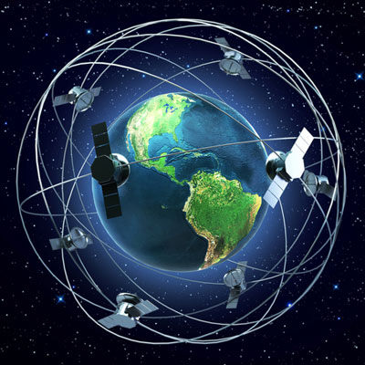
CONTENIDO
Introducción
Área de Estudio
Objetivos
Metodología
Resultados
Conclusiones
Recomendaciones

Slide 3
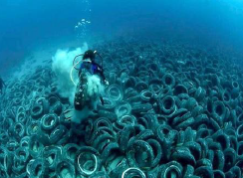
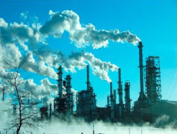
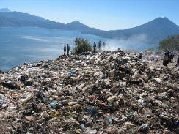
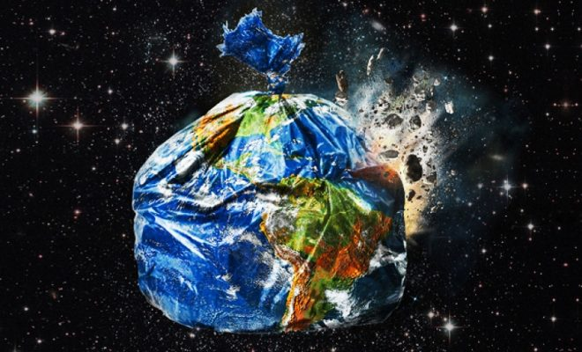
INTRODUCCIÓN
CONTENIDO
Grandes cambios en el planeta tierra
Empeorando cada vez más la situación
Atmósfera terrestre y Espacio Ultraterrestre
Generando Contaminación
Interés del ser humano por conocer el medio en el que se desarrolla

Slide 4
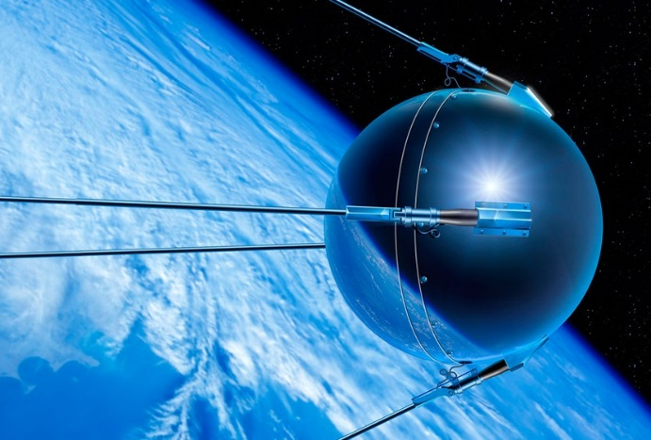
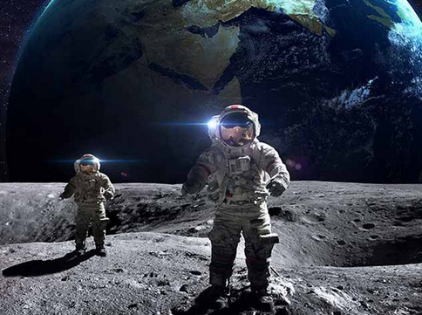
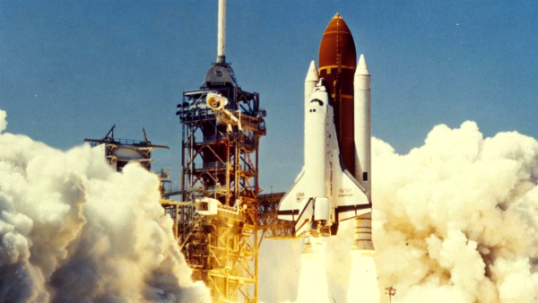
INTRODUCCIÓN
CONTENIDO
SPUTNIK – 04 Oct 1957
Basura Espacial de Índole Natural y Antrópica
Daños operacionales
Daños atmosféricos
Fragmentación de objetos
Residuos dañinos
Efluentes de combustibles
Explosiones
Colisiones

Slide 5
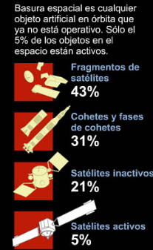
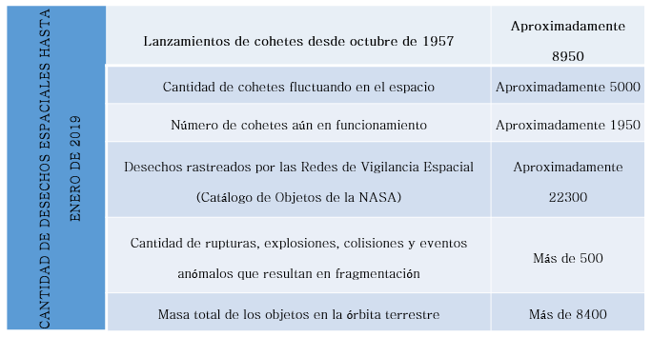
INTRODUCCIÓN
CONTENIDO

Slide 6
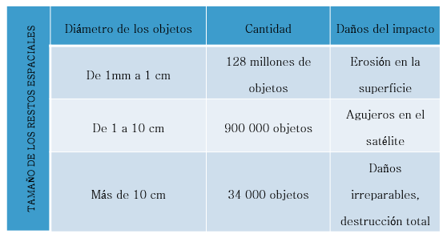
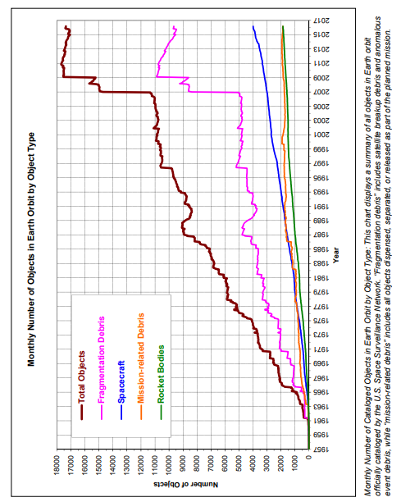
INTRODUCCIÓN
CONTENIDO
1 pieza diaria
50 – 100 toneladas anuales

Slide 7
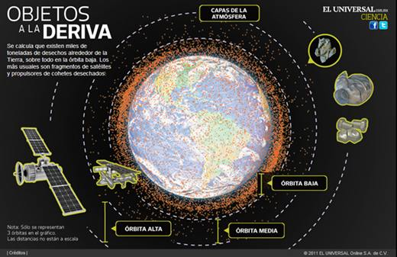
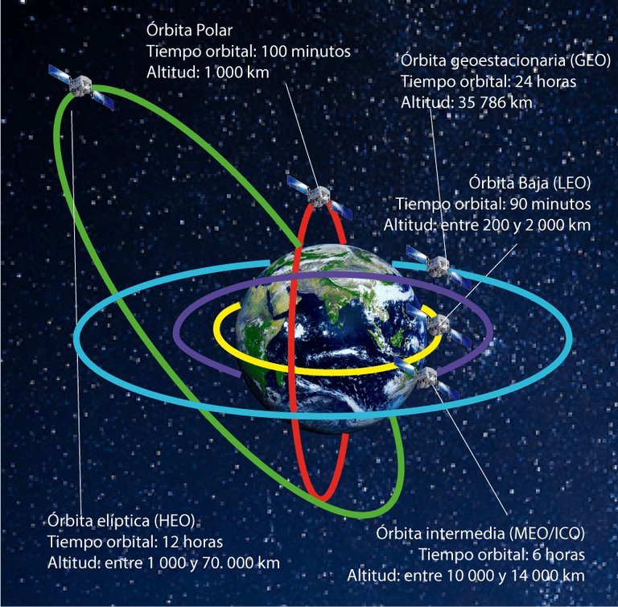
INTRODUCCIÓN
CONTENIDO
Tiempo de vida de objetos en órbitas circulares
70% de la basura espacial se encuentra en las órbitas LEO y GEO

Slide 8
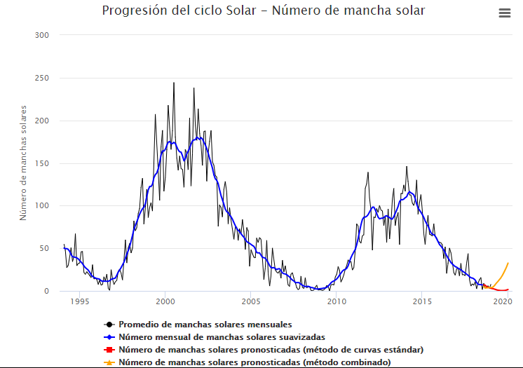
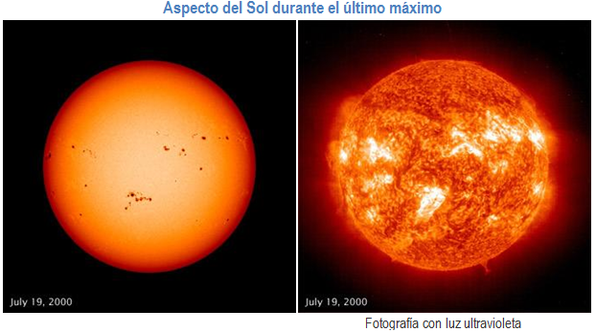
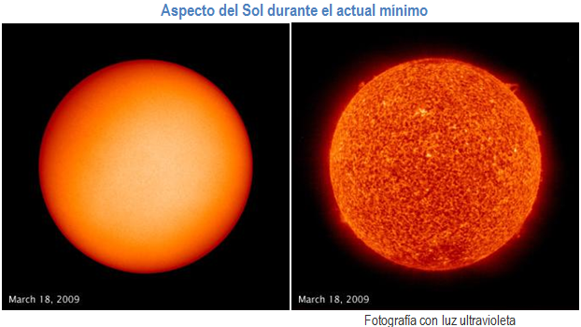
INTRODUCCIÓN
CONTENIDO
Máximo solar
Aumento de fricción
Acelera descomposición basura
Ciclo Solar 23
Ciclo Solar 24
Mínimo solar
Disminución de fricción
Retraso descomposición basura

Slide 9
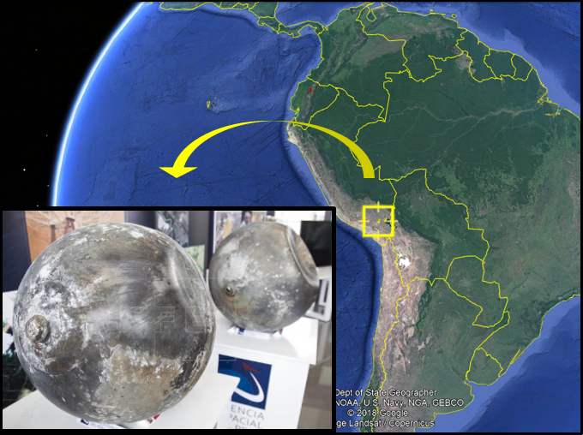
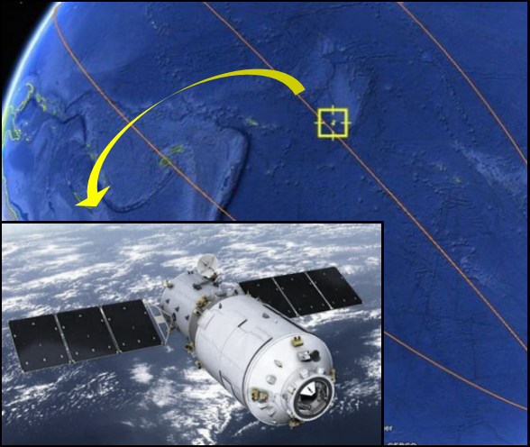
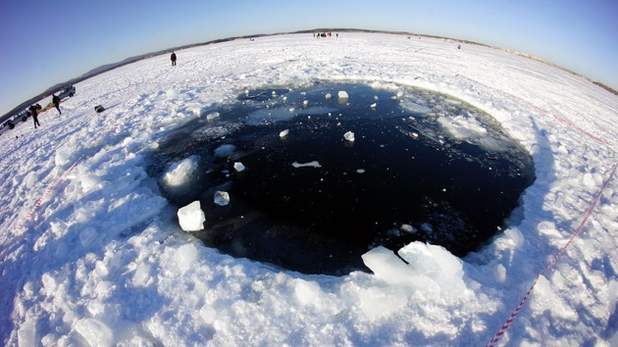
INTRODUCCIÓN
CONTENIDO
15 de Febrero de 2013
Meteorito
Región Rusa de Cheliábinsk
30 km/s
Energía 30 veces mayor que la bomba de Hiroshima
Más de mil heridos y daños en seis ciudades
Ciclo Solar 23
Ciclo Solar 24
27 de Enero de 2018
Cuatro esferas
Lima - Perú
Pesos entre 40 y 17 kg
Diámetros entre 2 y 1.2m
01 de Abril de 2018
Estación China Tiangong 1
Océano Pacífico
Peso de 8.5 toneladas
Diámetro 3.4m
Largo 10.5m

Slide 10
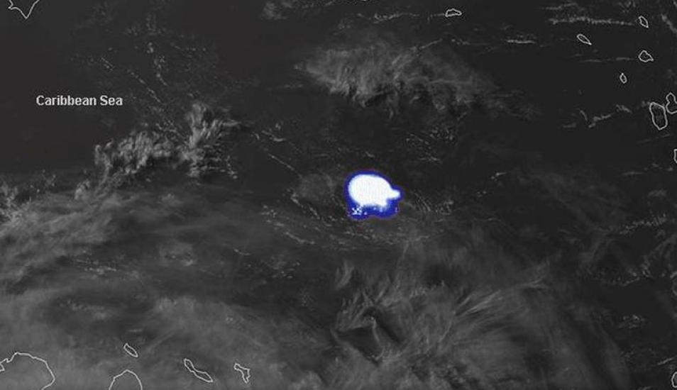
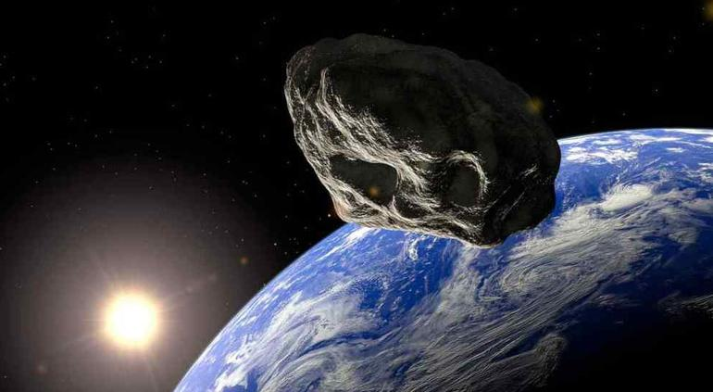
INTRODUCCIÓN
CONTENIDO
Ciclo Solar 23
Ciclo Solar 24
22 de Junio de 2019
Asteroide
Sur de Puerto Rico
Tamaño aproximado de un automóvil
Fuerza entre 3 y 5 kilotones, una fuerza similar a la bomba lanzada en Hiroshima

Slide 11
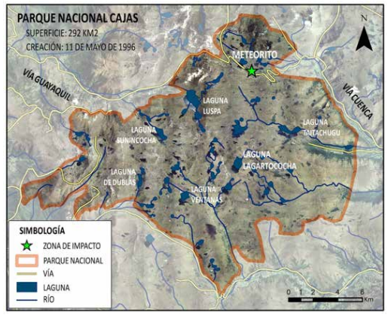
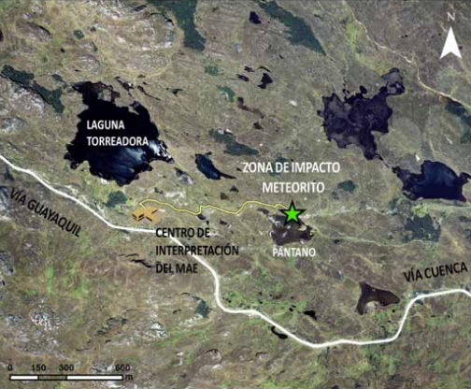
INTRODUCCIÓN
CONTENIDO
23 de marzo de 2008
Meteorito (4 fragmentos de 6kg)
Ciudad de Daule
Ciclo Solar 23
Ciclo Solar 24
09 de Diciembre de 1995
Meteorito Miguir Cajas
Parque Nacional Cajas - Azuay

Slide 12
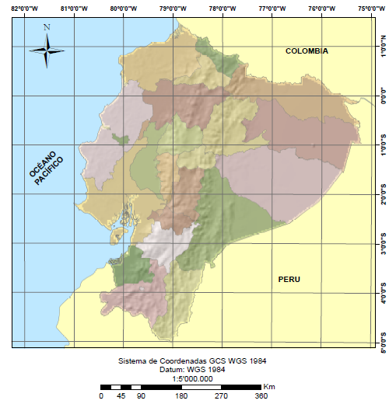
ÁREA DE ESTUDIO
CONTENIDO

Slide 13
OBJETIVOS
CONTENIDO
OBJETIVO GENERAL
Diseñar una metodología para implementar una Red de Teleobservación en el Ecuador Continental, mediante modelos digitales de superficie o cotas, para establecer los puntos de control de los teleobservadores, como herramienta de apoyo al proceso de toma decisiones del Sistema Global de Emergencias por Caída de Objetos del Espacio.

Slide 14
OBJETIVOS
CONTENIDO
OBJETIVOS ESPECÍFICOS
Caracterizar la Contaminación Espacial para la identificación de los desechos espaciales de acuerdo a la categorización de objetos en función de los datos que existen alrededor del mundo.
Realizar el diseño de la Red Ecuatoriana de Teleobservación mediante un mapa de áreas de densificación para unificarla al Sistema Global de Emergencias.

Slide 15
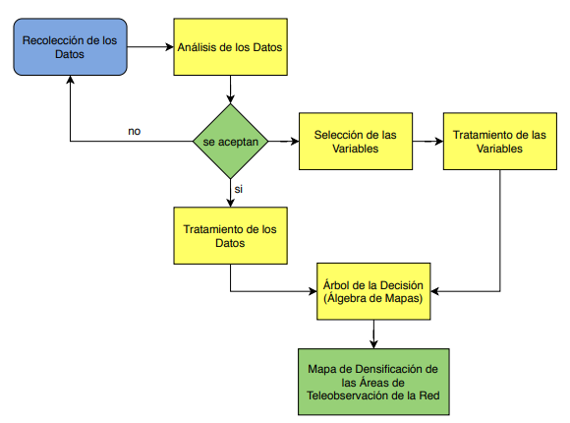
METODOLOGÍA
CONTENIDO
Proximidad a Núcleos Urbanos
Proximidad a Cursos Fluviales
Proximidad a Bosques y Selvas
Proximidad a Volcanes
Movimientos en Masa
Pendiente del Terreno
Elevación del Terreno
Proximidad a Vías
Proximidad al Sistema de Extracciones y Represas
Servicio de Energía Eléctrica
Redes de Cobertura
Nubosidad

Slide 16
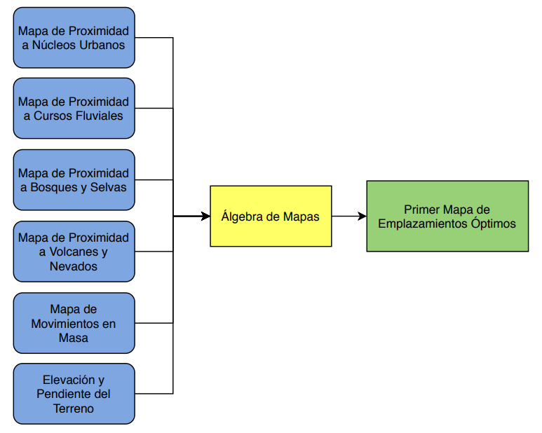
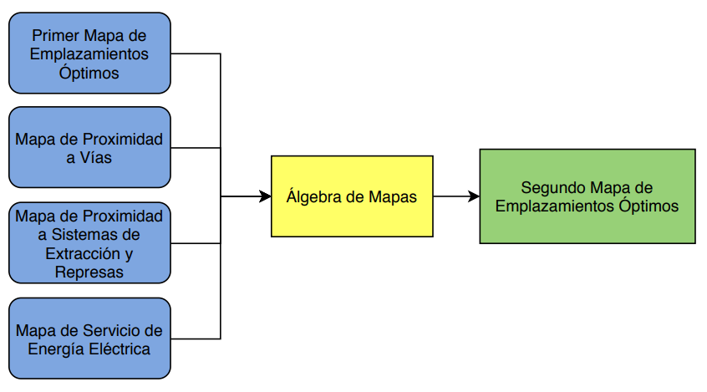
METODOLOGÍA
CONTENIDO

Slide 17
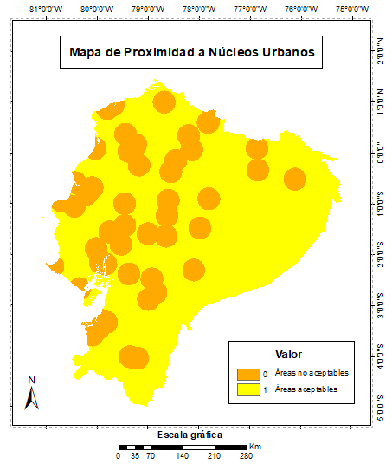
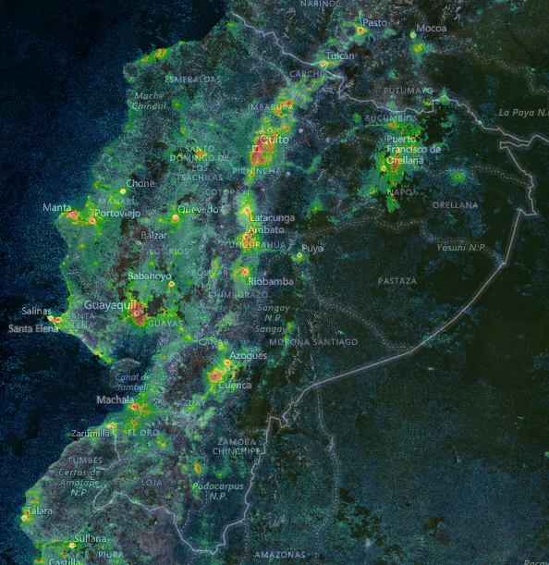
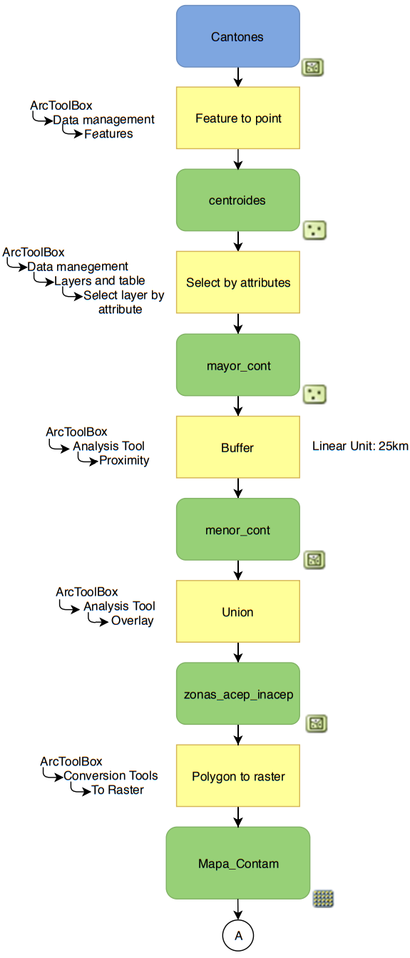
METODOLOGÍA
CONTENIDO
Proximidad a Núcleos Urbanos
Mapa de Contaminación Mundial
(NASA)

Slide 18
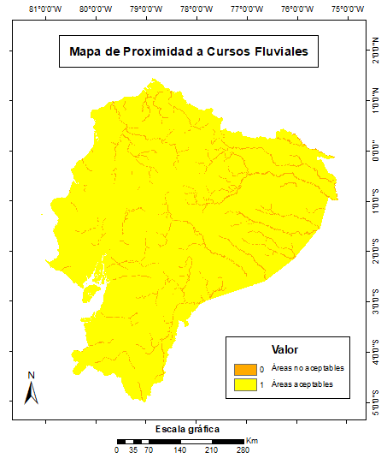
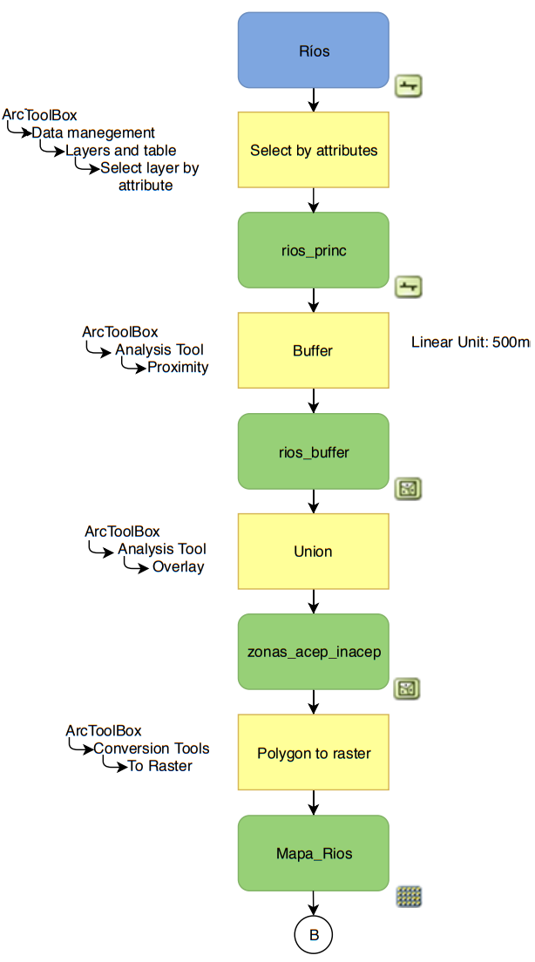
METODOLOGÍA
CONTENIDO
Proximidad a Cursos Fluviales

Slide 19
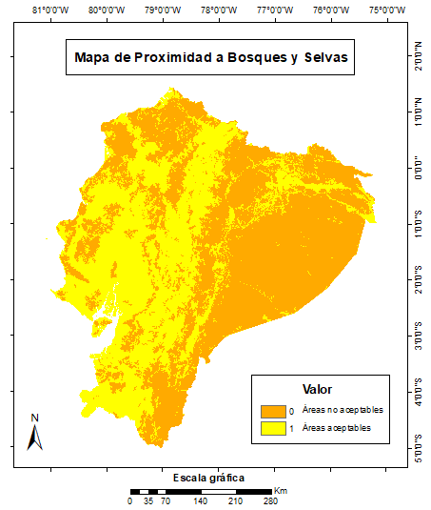
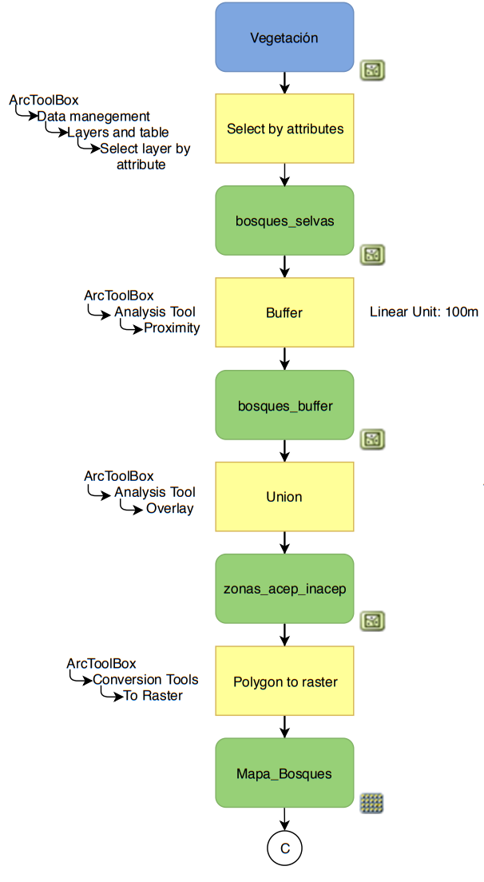
METODOLOGÍA
CONTENIDO
Proximidad a Bosques y Selvas

Slide 20
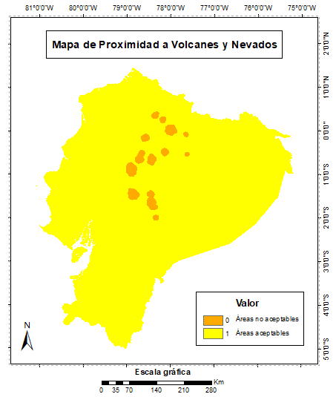
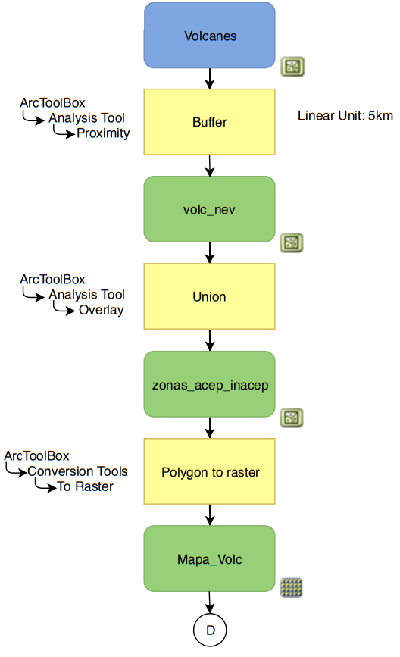
METODOLOGÍA
CONTENIDO
Proximidad a Volcanes y Nevados

Slide 21
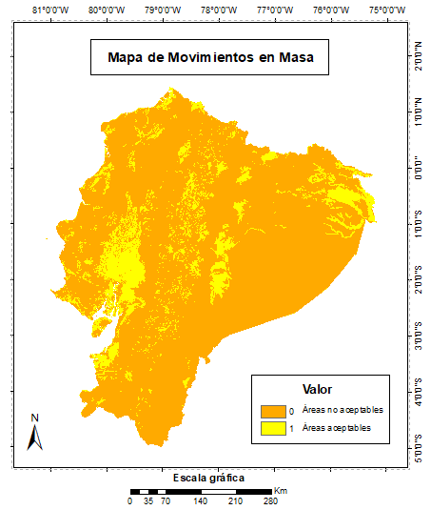
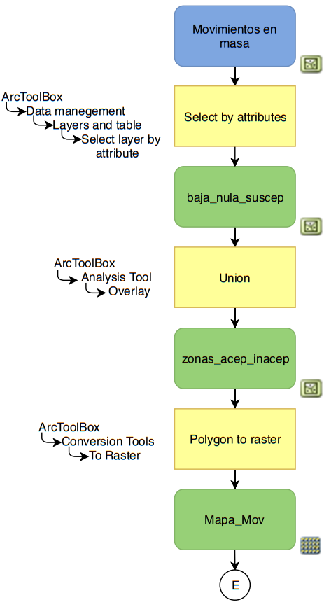
METODOLOGÍA
CONTENIDO
Movimientos en Masa

Slide 22
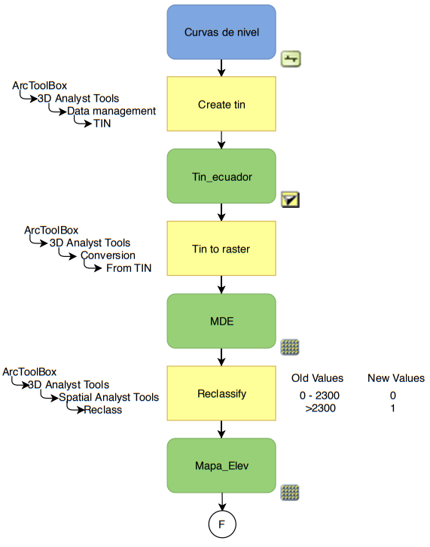
METODOLOGÍA
CONTENIDO
Elevación del Terreno

Slide 23
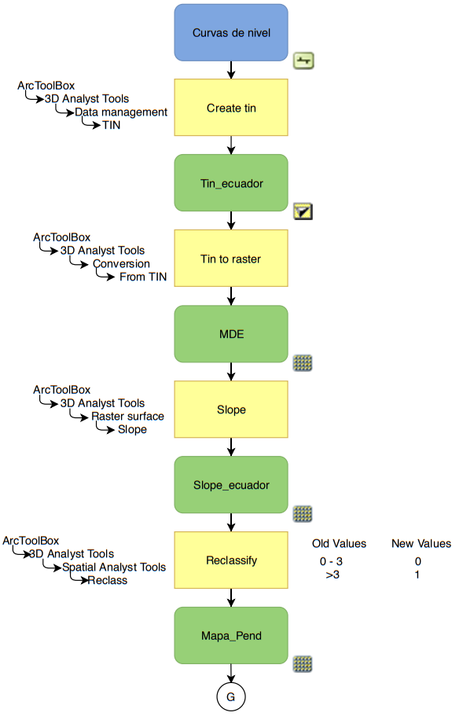
METODOLOGÍA
CONTENIDO
Pendiente del Terreno

Slide 24
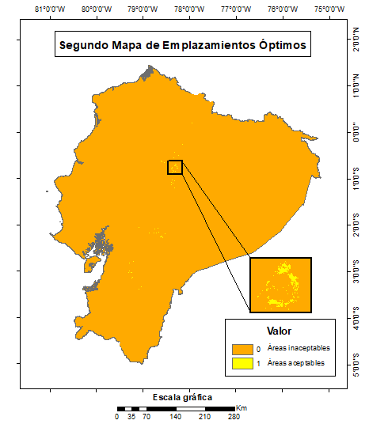
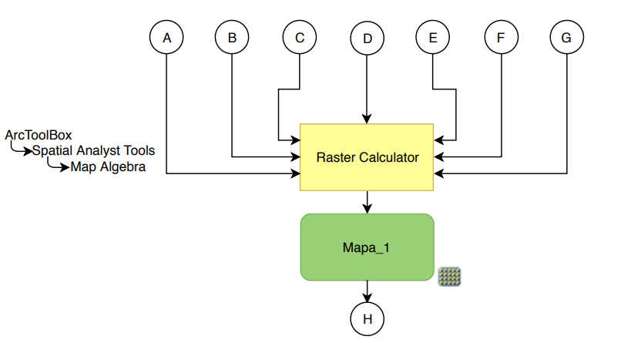
METODOLOGÍA
CONTENIDO
Primer Mapa de Emplazamientos Óptimos

Slide 25
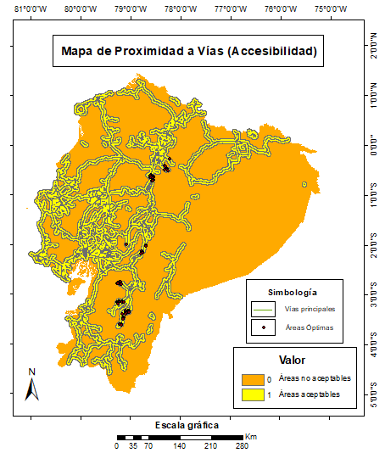
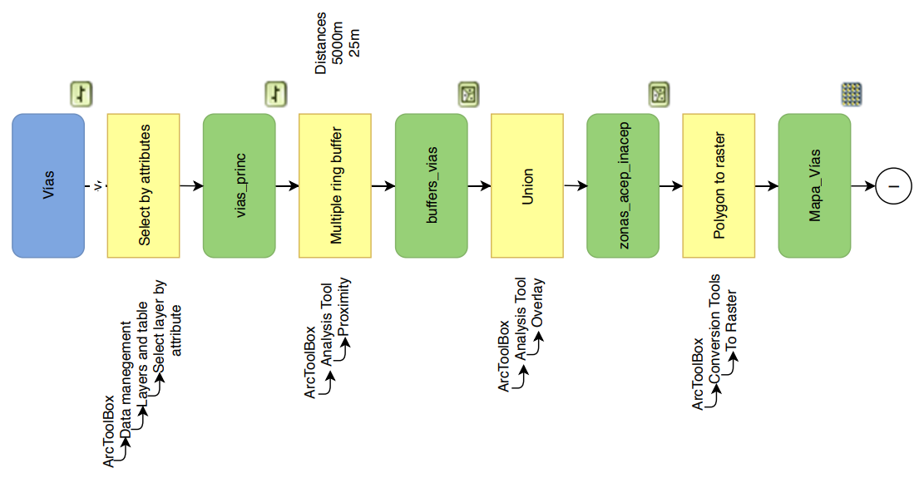
METODOLOGÍA
CONTENIDO
Proximidad a Vías
Proximidad a Vías

Slide 26
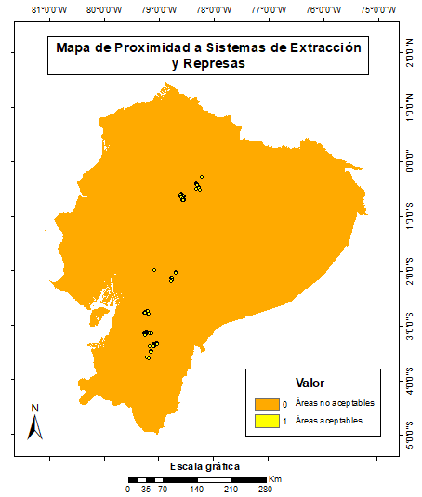
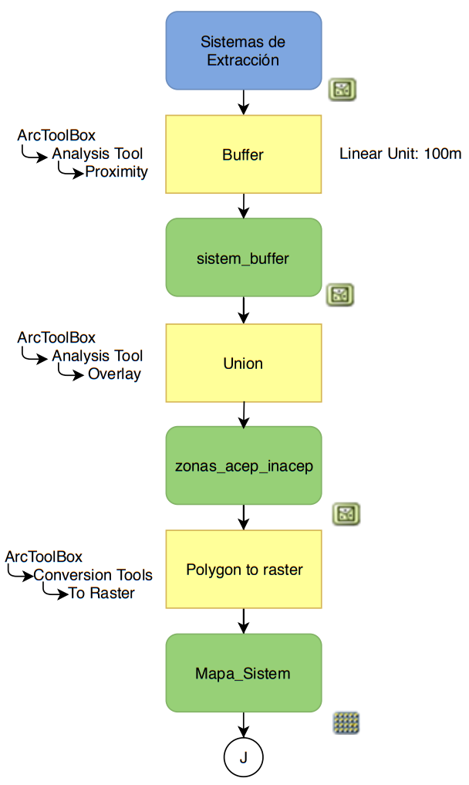
METODOLOGÍA
CONTENIDO
Proximidad a Vías
Proximidad a Sistemas de Extracción y Represas

Slide 27
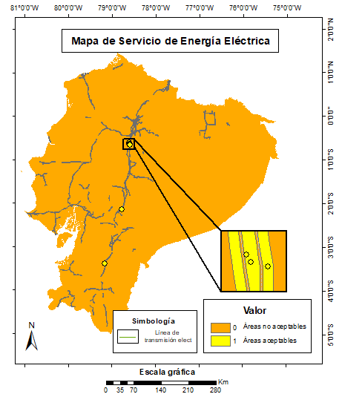
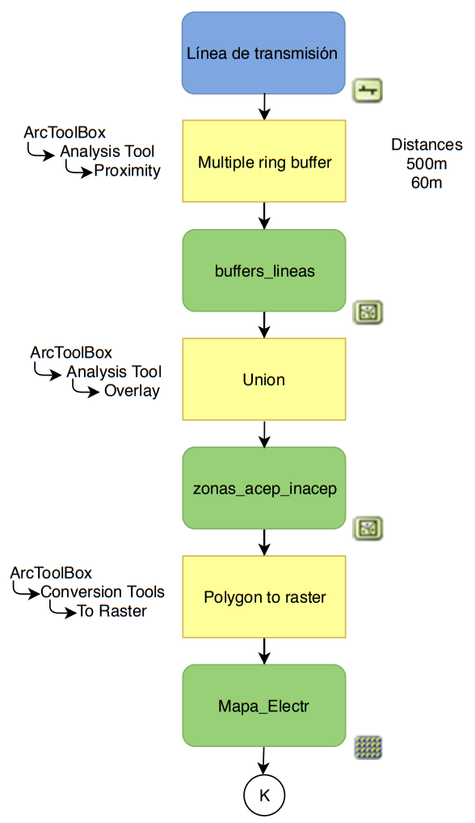
METODOLOGÍA
CONTENIDO
Proximidad a Vías
Servicio de Energía Eléctrica

Slide 28
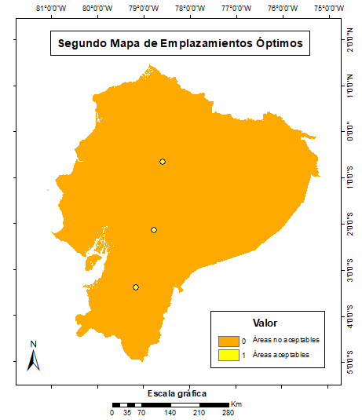
METODOLOGÍA
CONTENIDO
Segundo Mapa de Emplazamientos Óptimos

Slide 29
METODOLOGÍA
CONTENIDO
Proximidad a Vías
Redes de Cobertura
CNT
CLARO
MOVISTAR

Slide 30
METODOLOGÍA
CONTENIDO
Proximidad a Vías
Nubosidad

Slide 31
RESULTADOS
CONTENIDO

Slide 32
RESULTADOS
CONTENIDO
Redundancia de datos en 22 Provincias

Slide 33
RESULTADOS
CONTENIDO
Redundancia de datos en 16 Provincias

Slide 34
RESULTADOS
CONTENIDO
Redundancia de datos en 18 Provincias

Slide 35
CONCLUSIONES
CONTENIDO
Se logró diseñar una metodología para la implementación de la Red Ecuatoriana de Teleobservación, con la finalidad de mejorar el monitoreo de la basura espacial, para garantizar el acceso seguro, sustentable y sostenible del espacio ultraterrestre.
De esta manera se logró obtener la mayor información para poder comprender la importancia que tiene la contaminación espacial, identificando los factores que afectan o que generan que ésta se vuelva cada vez más peligrosa para la atmósfera terrestre.
Se determinó que la tendencia de caída de objetos incrementa durante los años de mínimos solares, sin embargo, no se descarta la posibilidad de precipitación de fragmentos fuera de dichos rangos.
Se seleccionó las variables más importantes que se adaptaron de mejor manera a la realidad del nuestro país, logrando obtener de esta manera, los criterios necesarios para el diseño y construcción de observatorios astronómicos, determinando un total de tres áreas con las mejores condiciones geográficas en todo el Ecuador.
Se determinó que es necesaria la implantación de tres radiotelescopios, ya que se trata de una Red de Primer Orden que cubrirá todo el territorio continental ecuatoriano.
Se logró generar un conjunto de procedimientos y un protocolo de activación de la Red de Teleobservación, con la finalidad de apoyar al GDACS a través de la Secretaría Nacional de Riesgos y Emergencias y del Centro de Comando y Control para Emergencias del Comando Conjunto de las Fuerzas Armadas.
Se estableció que la Red de Teleobservación propuesta tiene un alcance que va más allá del monitoreo de basura espacial, ya que, permitiría que el Ecuador se convierta un ente capaz fortalecer la infraestructura nacional y de desarrollar tecnologías con la capacidad de ofrecer servicios de observación de pronta respuesta a otros países, mejorando los dominios de Defensa, Seguridad, Sociedad y Gestión de Riesgos.

Slide 36
RECOMENDACIONES
CONTENIDO
En cuanto a la selección de los emplazamientos óptimos para el diseño de una red, se recomienda considerar como criterios indispensables a la Accesibilidad, Seguridad y Comunicación, con las que debe contar cualquier red de teleobservación o de transmisión de datos.
Se recomienda la implementación de tres radiotelescopios en las áreas óptimas, para generar una técnica de interferometría, monitoreando datos con mejor resolución.
Se propone presentar el presente proyecto de investigación a las Instituciones y Organismos encargados de fortalecer el bienestar de la sociedad, indicando de esta manera la importancia que tiene la contaminación espacial y la amenaza que ésta constituye.
Se plantea que para un próximo análisis de emplazamientos óptimos para una red de teleobservación, se realice una primera densificación de la metodología propuesta, generando una Red de Segundo Orden.

Slide 37
DEPARTAMENTO DE CIENCIAS DE LA TIERRA Y CONSTRUCCIÓN
CARRERA DE INGENIERÍA GEOGRÁFICA Y DEL MEDIO AMBIENTE
“SPACE DEBRIS: ESTUDIO DE LA CONTAMINACIÓN ESPACIAL Y DISEÑO DE LA RED ECUATORIANA DE TELEOBSERVACIÓN, EN APOYO AL SISTEMA GLOBAL DE EMERGENCIAS POR CAÍDA DE OBJETOS DEL ESPACIO.”
AUTOR:
TORRES VELOZ, XIMENA ALEJANDRA
DIRECTOR DE CARRERA:
Ing. ROBAYO NIETO, ALEXANDER ALFREDO, MSc.
DIRECTOR DE PROYECTO:
Tcrn. IGEO Ing. ESTRELLA PAREDES, CARLOS MANUEL, MSc. (ae)
DOCENTE EVALUADOR:
Dr. LUNA LUDEÑA, MARCO PATRICIO
SANGOLQUÍ, 2019

